Slide 1



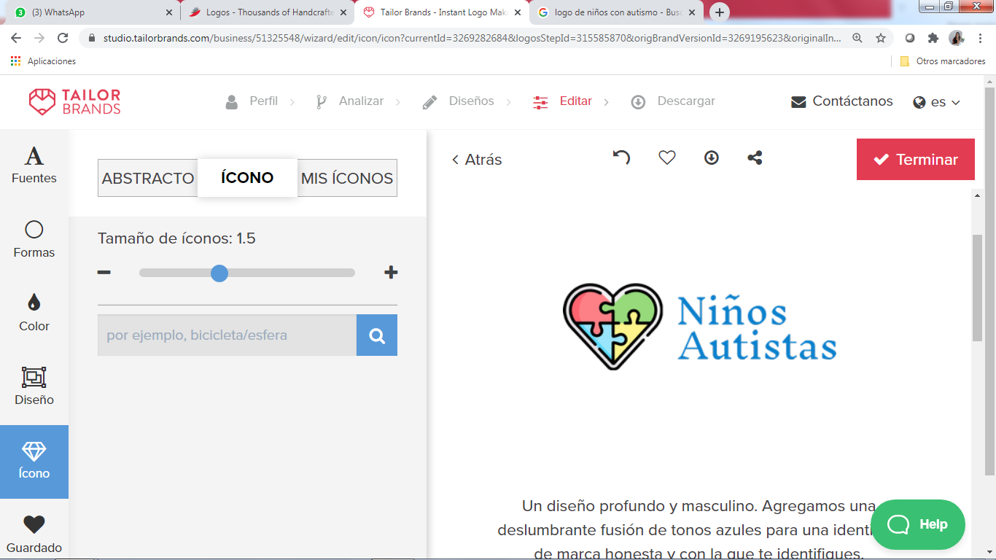

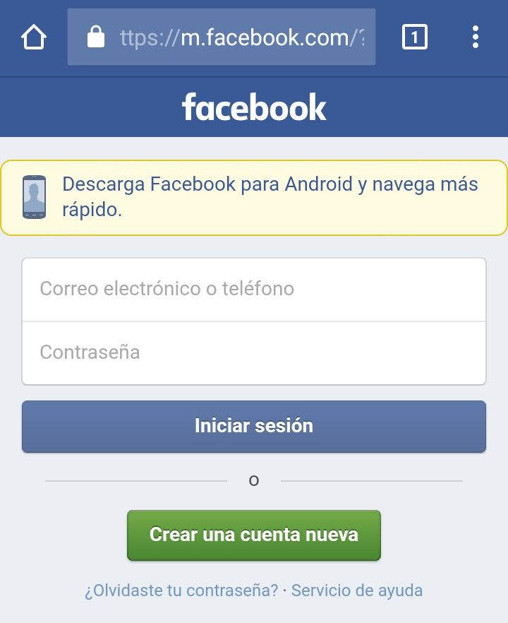
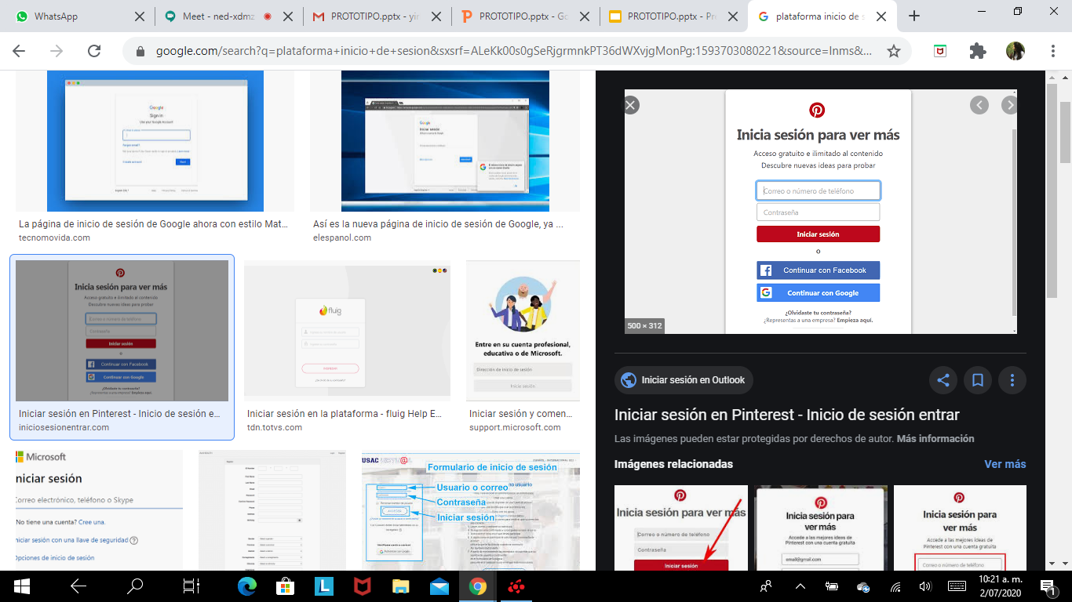

Iniciar Sesión
Ir a Gmail
Inicia sesión para ver más
Usuario o correo electrónico
Usuario o correo electrónico
Contraseña
¿Has olvidado tu correo electrónico?
¿No es tu ordenador? Usa el modo invitados para iniciar sesión de forma rápida. Más Información
INICIO SESIÓN
Crear Cuenta
Siguiente

Slide 2
Ejemplo para registrarse
Regístrate y disfruta
Introduzca su información
Introduzca su información
Rellene los campos
Rellene los campos
Correo electrónico
Lo utilizaras para iniciar sesión
Correo electrónico
Lo utilizaras para iniciar sesión
Rodolfo123@gmail.com
Crea una contraseña
Crea una contraseña
Hello, how are you, pille this is our prototype, we hope you like it and what about and I hope you do not read this because I do not even know what I said, if you read it you are a very curious teacher
Vuelve a introducir la contraseña
Vuelve a introducir la contraseña
Nombre
Nombre
Rodolfo
Apellidos
Apellidos
Sandemetrio

Slide 3


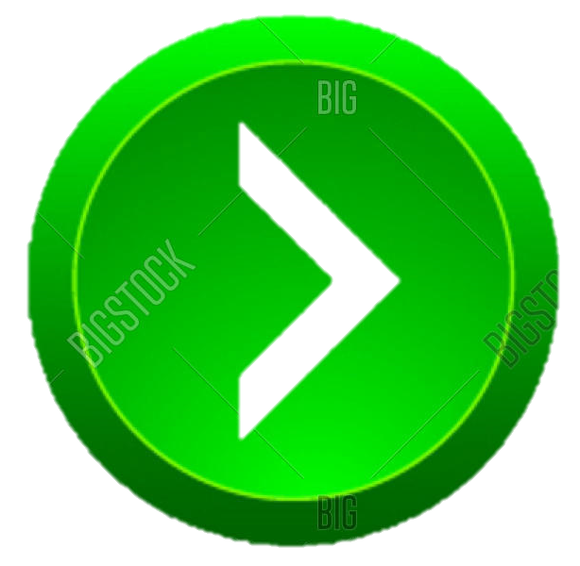
Espacio para compartir con nosotras sus opiniones y sugerencias
Perfil
IMPORTANTE!!
Si iniciaste sesión es por que en verdad quieres conocer acerca de estos niños, no enviarnos malos comentarios porque si es así tomaremos las medidas de denunciar, si no le interesa saber acerca de estos niños por favor de click en regresar a la pagina principal! Gracias por su atención, continuemos!!
ENVIANDO A:
Niño-autista@coronao.com
NOMBRE:
Rodolfo
APELLIDO:
Sandemetrio
Redes sociales
CORREO: Rodolfo123@Gmail.com
FACEBBOK:
Rodo sandemetrio
MENSAJE:
______________________
Regresar a la pagina principal
Enviar
______________________
______________________

Slide 4

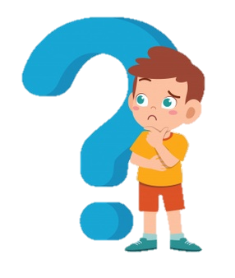
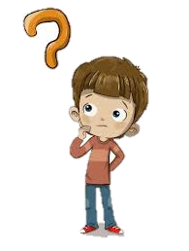


CUÁLES SON LOS SIGNOS Y LOS SÍNTOMAS DE ESTE TRASTORNO
COMO EL AUTISMO AFECTA EL DESARROLLO MENTAL
Que deseas saber
QUE ES AUTISMO
_________________________
El autismo impacta al desarrollo normal del cerebro en áreas relacionadas con la interacción social y las habilidades comunicativas. Los niños y adultos con autismo típicamente tienen deficiencias en la comunicación verbal y no verbal, en las interacciones sociales y en las actividades de ocio y juego
Es el Trastorno del Espectro Autista (TEA) es un trastorno neurobiológico del desarrollo que ya se manifiesta durante los tres primeros años de vida y que perdurará a lo largo de todo el ciclo vital. Los síntomas fundamentales del autismo son dos: Deficiencias persistentes en la comunicación y en la interacción social.
el lenguaje corporal y el contacto visual
las interacciones sociales
crear amistades y mantenerlas
las percepciones sensoriales
el comportamiento rígido
intereses intensos y poco habituales
QUE ES AUTISMO
CUÁLES SON LOS SIGNOS Y LOS SÍNTOMAS DE ESTE TRASTORNO
COMO EL AUTISMO AFECTA EL DESARROLLO MENTAL
_________________________
Link para resolver dudas
_______________________
_______________________
_______________________

Slide 5
JUEGOS
ENCUESTAS
_________________________
_________________________
Link primer juego
Link segundo juego
Link tercer juego
Link cuarto juego
Link quinto juego
Link sexto juego
Link séptimo juego
Tienes dudas ve a este Link
Link para para adolecentes
Link para padres de familia
Link para docentes
Link aleatorio
Tienes dudas ve a este Link
_________________________
_________________________

Slide 6




¿Como te pareció la aplicación?
¿Te ayudo a resolver tus dudas?
Califícanos
Cerrar sesión
_________________________

